Slide 1
Проведение анализа результатов оценочных процедур для повышения качества образования
С.П. Захаров

Slide 2
Результаты НИКО
Биология 10 класс 2017
 | Количество участников | 2, в % | 3, в % | 4, в % | 5, в %
Вся выборка | 26452 | 14.9 | 64 | 20.5 | 0.68
Смоленская обл. | 168 | 6.5 | 57.1 | 33.9 | 2.4
муниципальный район | 5 | 0 | 80 | 20 | 0
муниципальный район | 13 | 0 | 15.4 | 69.2 | 15.4
муниципальный район | 23 | 0 | 13 | 82.6 | 4.3
муниципальный район | 5 | 20 | 80 | 0 | 0
муниципальный район | 33 | 18.2 | 60.6 | 21.2 | 0
муниципальный район | 89 | 4.5 | 70.8 | 23.6 | 1.1

Slide 3
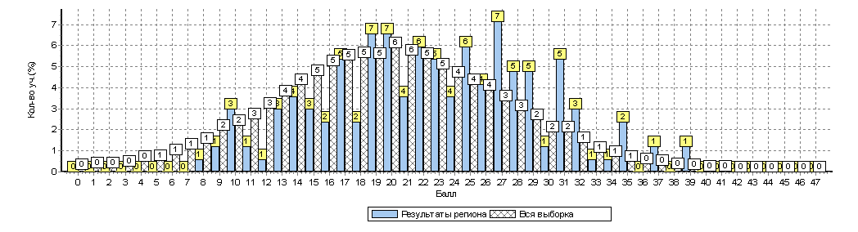
Распределение первичных баллов НИКО биология 10 класс 2017

Slide 4
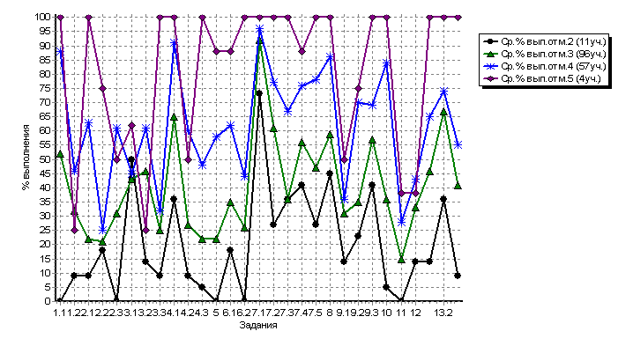
Средний % выполнения заданий группами учащихся НИКО биология 2017

Slide 5
Диаграмма Исикавы
Фактор 3 (причина)
Фактор 2 (причина)
Фактор 1 (причина)
Проблема
Фактор 6 (причина)
Фактор 5 (причина)
Фактор 4 (причина)
главные, коренные причины
детализирующие причины, усиливающие действие главных
детализирующие причины, ослабляющие действие главных

Slide 6
Алгоритм работы с диаграммой Исикавы
Выявление и сбор всех факторов и причин, каким-либо образом влияющих на исследуемый результат.
Группировка факторов по смысловым и причинно-следственным блокам.
Ранжирование этих факторов внутри каждого блока.
Анализ полученной картины.
«Освобождение» факторов, на которые мы не можем влиять.
Игнорирование малозначимых и непринципиальных факторов.

